Slide 1
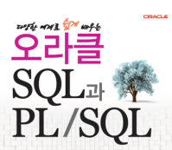
다양한 예제로 쉽게 배우는 오라클 SQL 과 PL/SQL

Slide 2
3장 SQL 복수행 함수
(그룹함수)를 배웁니다
1

Slide 3
3. SQL 복수행 함수
함수이름 | 의 미 | 사 용 예
COUNT | 입력되는 데이터들의 건수를 출력 | COUNT(sal)
SUM | 입력되는 데이터들의 합계값을 출력 | SUM(sal)
AVG | 입력되는 데이터들의 평균값을 출력 | AVG(sal)
MAX | 입력되는 데이터들 중 최고 값을 출력 | MAX(sal)
MIN | 입력되는 데이터들 중 최저 값을 출력 | MIN(sal)
STDDEV | 입력되는 데이터 값들의 표준 편차값 출력 | STDDEV(sal)
VARIANCE | 입력되는 데이터 값들의 분산값 출력 | VARIANCE(sal)
ROLLUP | 입력되는 데이터들의 소계값을 자동으로 계산해서 출력 | 아래 예 참조
CUBE | 입력되는 데이터들의 소계 및 전체 총계를 자동 계산 후 출력 | 아래 예 참조
GROUPING | 해당 칼럼이 그룹에 사용되었는지 여부를 1 또는 0으로 반환 | 아래 예 참조
GROUPINGSET | 한번의 질의로 여러개의 그룹화 가능 | 아래 예 참조
LISTAGG |  | 아래 예 참조
PIVOT |  | 아래 예 참조
LAG |  | 아래 예 참조
LEAD |  | 아래 예 참조
RANK |  | 아래 예 참조
DENSE_RANK |  | 아래 예 참조
누계집계하기 |  | 아래 예 참조
2

Slide 4
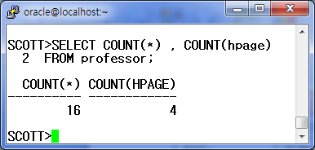
3. SQL 복수행 함수
COUNT 함수
- 입력되는 데이터의 총 건수를 반환합니다.
COUNT(*) 의 결과는 Null 값을 포함한 결과이고 COUNT(hpage) 의 결과는 Null 값을 제외한 결과입니다.
3

Slide 5
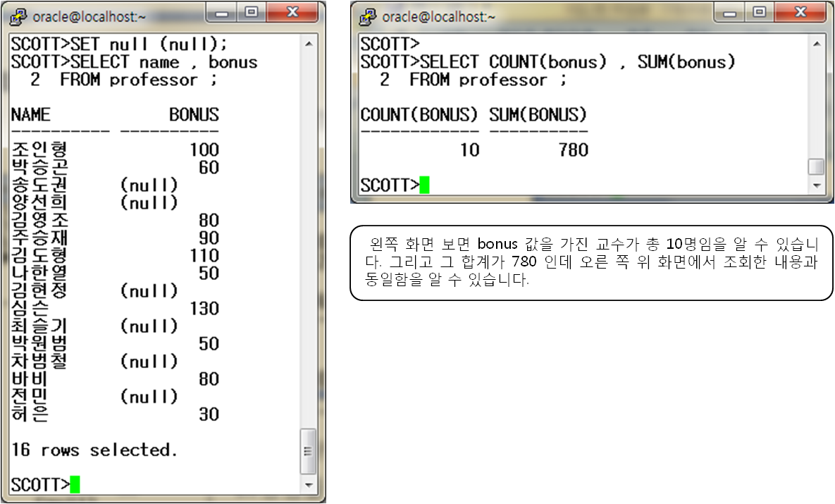
3. SQL 복수행 함수
2) SUM 함수
- 입력된 데이터들의 합계값을 구하는 함수입니다.
4

Slide 6
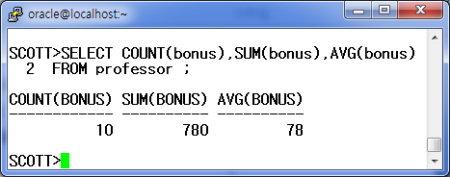
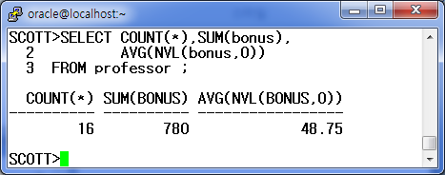
3. SQL 복수행 함수
3) AVG 함수
- 입력된 값들의 평균값을 구해주는 함수입니다.
NULL 값 자동 제외. 틀린 결과
NULL 값을 0으로 변환.
바른 결과
5

Slide 7
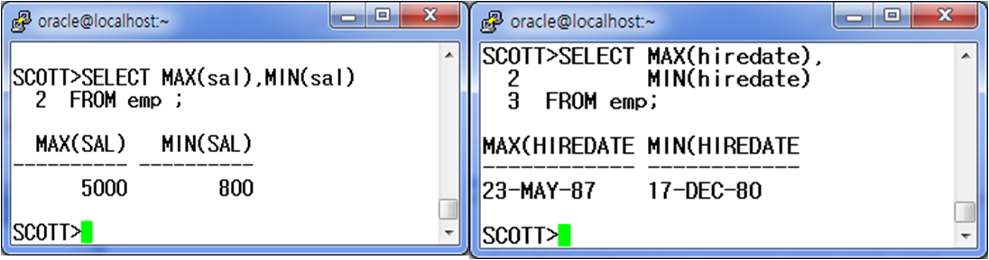
3. SQL 복수행 함수
4) MAX 함수 / MIN 함수
속도와 성능 부분에서 문제가 될 수 있으므로 인덱스를 활용하는 방법을
사용 할 것을 적극 권장함
6

Slide 8
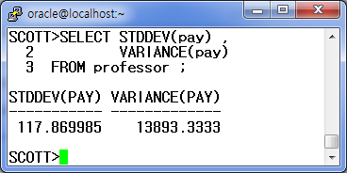
3. SQL 복수행 함수
5) STDDEV 함수 / VARIANCE 함수
- STDDEV 함수는 표준편차를 구하는 함수이고 VARIANCE 함수는 분산을
구하는 함수입니다.
7

Slide 9
3. SQL 복수행 함수
2. 특정 조건으로 세부적인 그룹화 하기
(GROUP BY 절 사용하기)
8

Slide 10
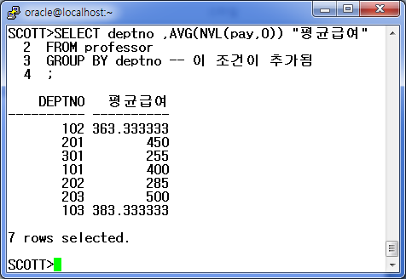
3. SQL 복수행 함수
- Professor 테이블에서 학과별로 교수들의 평균 급여를 출력하세요.
9

Slide 11
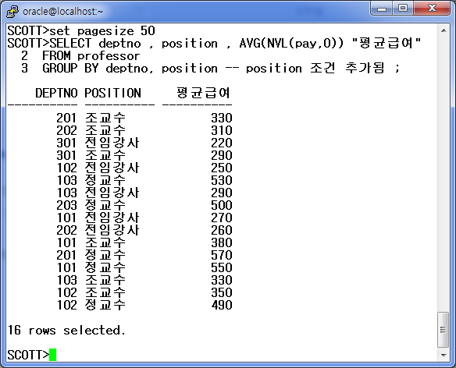
3. SQL 복수행 함수
- Professor 테이블에서 학과별, 직급별로 교수들의 평균 급여를 출력하세요.
10

Slide 12
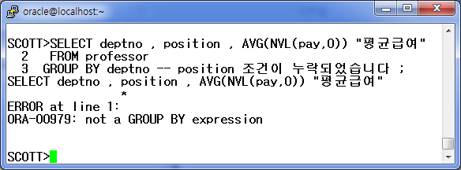
3. SQL 복수행 함수
- GROUP BY 절 사용 시 주의 사항
1. SELECT 절에 사용된 그룹함수 이외의 칼럼이나 표현식은 반드시 GROUP BY 절에 사용되어야 합니다. 그렇지 않을 경우 아래와 같은 에러가 발생합니다.
11

Slide 13
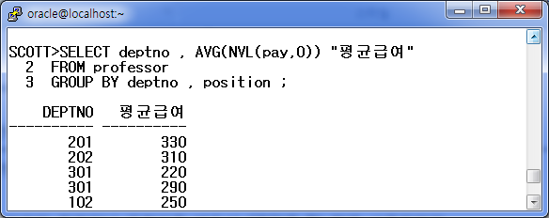
3. SQL 복수행 함수
2. GROUP BY 절에 사용된 칼럼은 SELECT 절에 사용되지 않아도 됩니다.
12

Slide 14
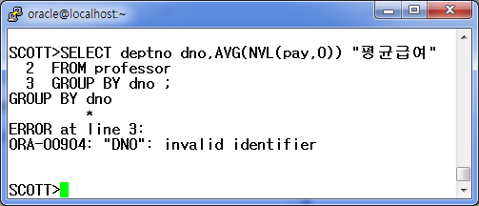
3. SQL 복수행 함수
3. GROUP BY 절에는 반드시 칼럼 명이 사용되어야 하며 칼럼 Alias 는 사용하면
안됩니다.
13

Slide 15
3. SQL 복수행 함수
3. 조건을 주고 검색하기
(HAVING 절 사용하기)
14

Slide 16
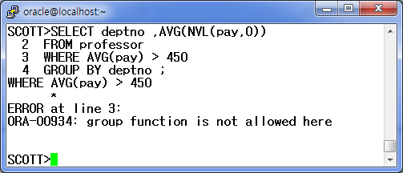
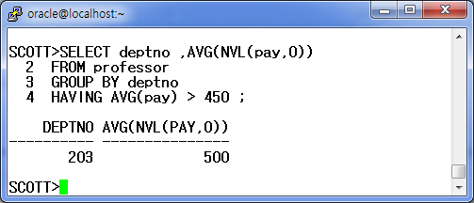
3. SQL 복수행 함수
- 평균 급여가 450 이상인 부서의 부서번호와 평균급여를 구하세요.
15

Slide 17
3. SQL 복수행 함수
4. 자동으로 소계 / 합계를 구해주는 함수
16

Slide 18
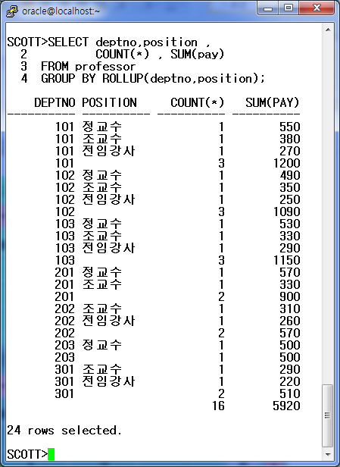
3. SQL 복수행 함수
6) ROLLUP 함수
자동으로 소계 값을 구해주는 함수
이 부분들이
ROLLUP에
의해 자동으로
구해진 소계
부분 입니다.
17

Slide 19
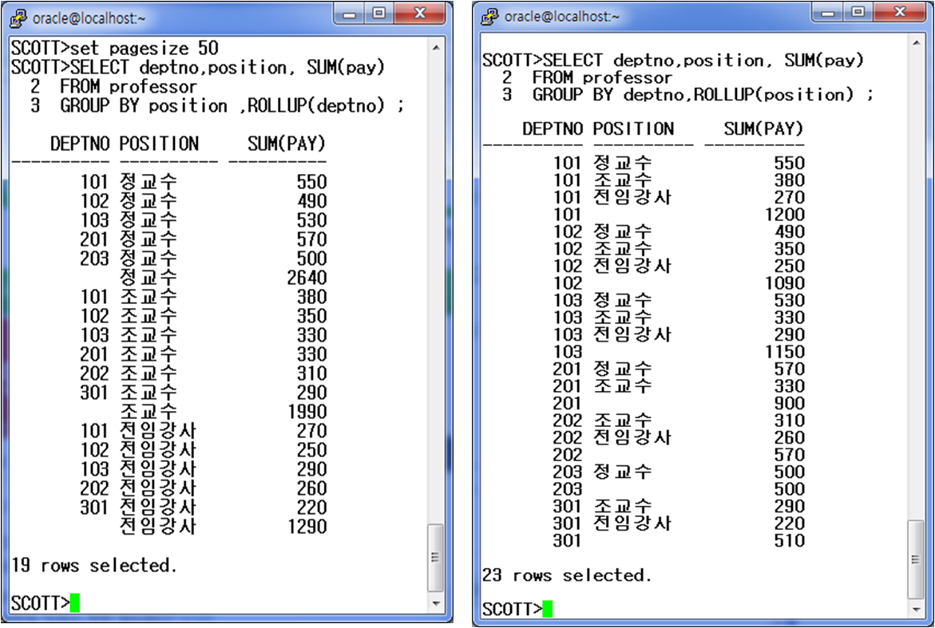
3. SQL 복수행 함수
18

Slide 20
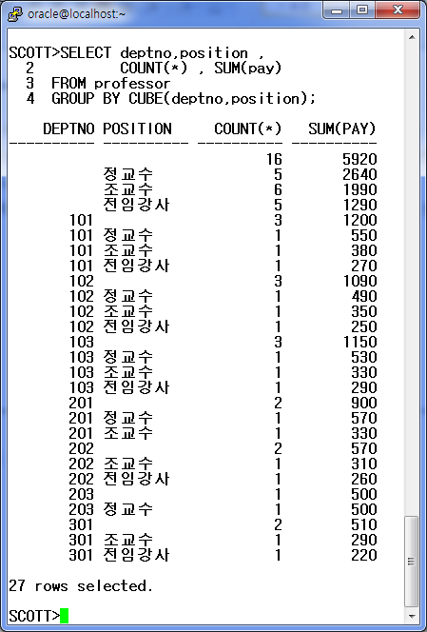
3. SQL 복수행 함수
7) CUBE 함수
- ROLLUP 함수와
같이 각 소계도 출력하고 전체 총계까지 출력합니다.
이 부분이 ROLLUP 함수와 다른 전체 총계 출력부분입니다
19

Slide 21
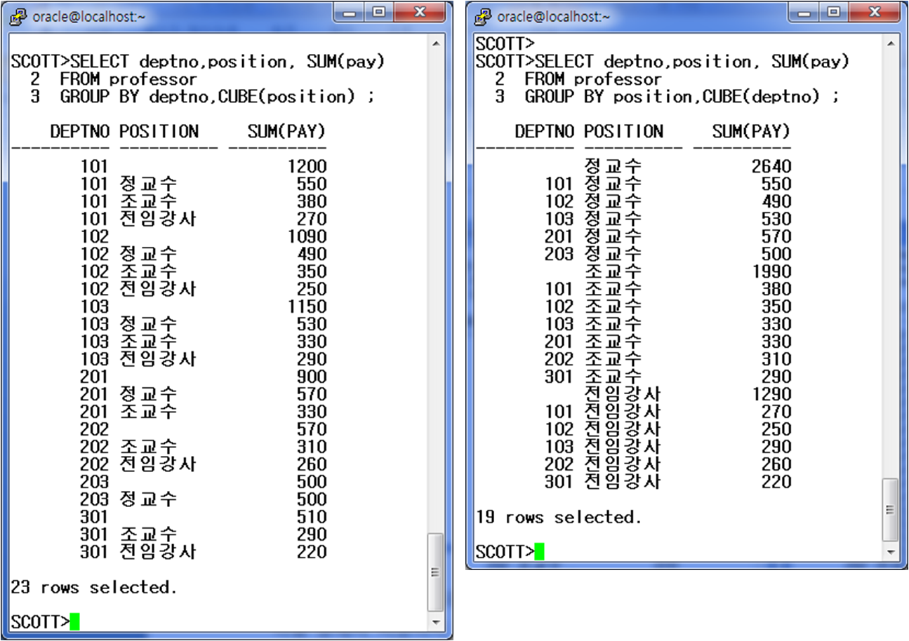
3. SQL 복수행 함수
20

Slide 22
3. SQL 복수행 함수
5. 다른 그룹핑 관련 함수들 살펴보기
21

Slide 23
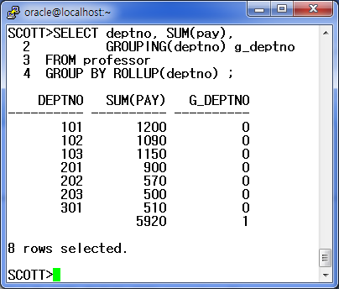
3. SQL 복수행 함수
1) GROUPING 함수 – 그루핑 작업에 사용 유무를 확인하는 함수
이 예제는 부서별로 급여 합계를 구하는 쿼리입니다. 이 쿼리에서 deptno 컬럼이 그룹핑 하는데 사용되었는지 살펴 보기 위해
grouping 함수를 사용했는데 가장 마지막 합계부분만 1 로 사용되지 않았고 나머지는 모두 0으로 사용되었음을 확인 할 수 있습니다.
22

Slide 24
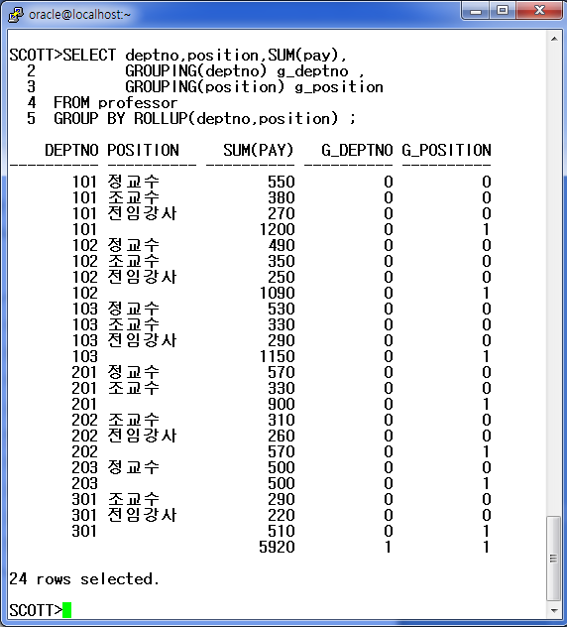
3. SQL 복수행 함수
이 예는 두 개의 컬럼을 그룹핑 하면서 각 컬럼의 사용 유무를 확인했습니다.
G_DEPTNO 컬럼은 모두 그룹핑하는데 사용되었고 G_POSITION 컬럼은 각 부서별 소계 값을 구할 때는 그룹핑에 사용되지 않았음을 보여 줍니다. 당연히 부서별 소계 값을 구하는 것이니 직급 컬럼은 사용되지 않을 것입니다.
23

Slide 25
3. SQL 복수행 함수
2) GROUPING_ID 함수
GROUPING 컬럼 | BIT | GROUPING 결과 | 의 미
A , B | 0 0 | 0 | 두 컬럼 다 GROUPING 에 사용됨
A | 0 1 | 1 | A 컬럼만 GROUPING 에 사용됨
B | 1 0 | 2 | B 컬럼만 GROUPING 에 사용됨
- | 1 1 | 3 | 두 컬럼 모두 사용 안됨
24

Slide 26
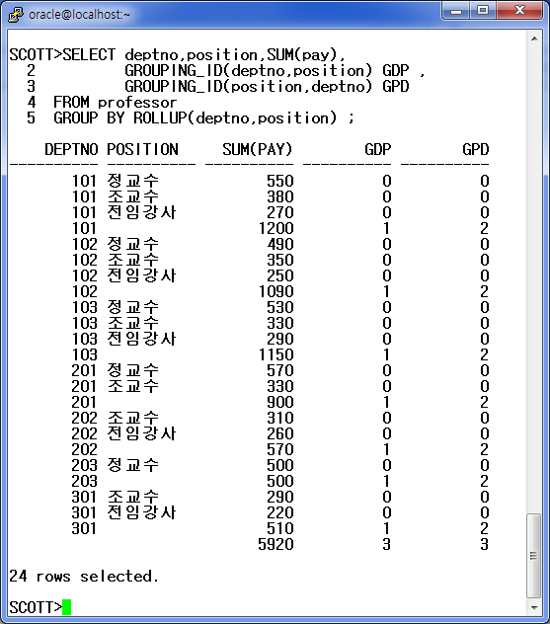
3. SQL 복수행 함수
위 화면을 보면 GDP 부분에 0 으로 되어 있는 건 두 컬럼 모두 그룹핑에 사용되었다는 뜻이고 1 인 컬럼은 01 비트란 의미이므로 deptno 는 그룹핑에 사용되었으나 position은 사용되지 않았다 라는 의미 입니다. 이렇게 여러 개의 컬럼이 있을 경우 GROUPING_ID 를 활용하여 보다 간편하게 조회 할 수 있습니다.
25

Slide 27
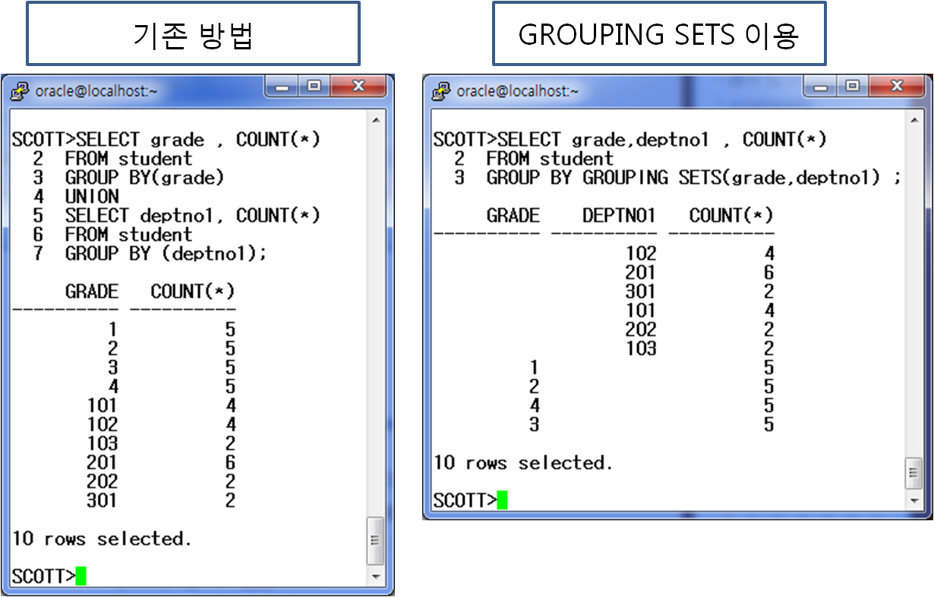
3. SQL 복수행 함수
3) GROUPING SETS
26

Slide 28
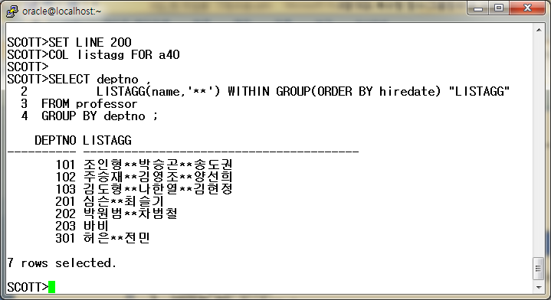
3. SQL 복수행 함수
4) LISTAGG 함수 (11g 에서 추가됨)
27

Slide 29
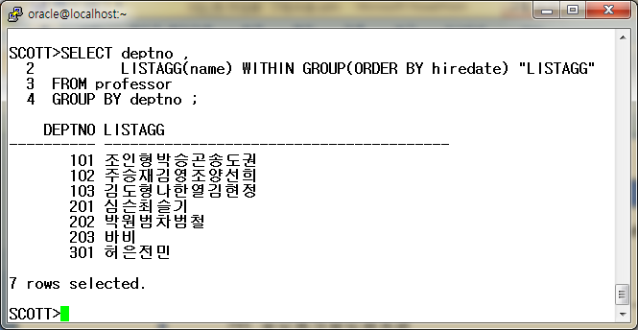
3. SQL 복수행 함수
28

Slide 30
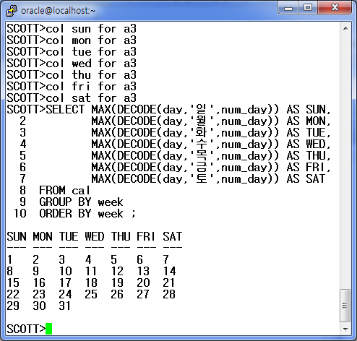
3. SQL 복수행 함수
5) PIVOT 함수 (11g 버전에서 추가된 함수)
PIVOT 기능을 사용하지 않고 출력
29

Slide 31
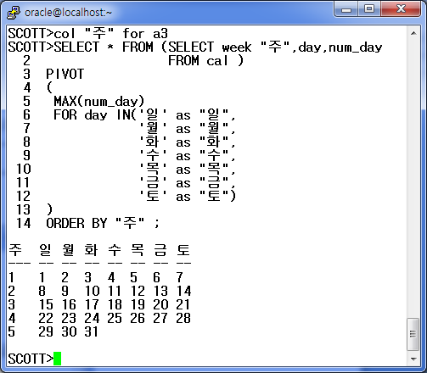
3. SQL 복수행 함수
PIVOT 절에
MAX(num_day) 절은
DECODE 문장에서 사용되는 함수를 적으면 되고 FOR 절에는 화면에 집계될 그룹핑 할 칼럼을 적으면 됩니다.
30

Slide 32
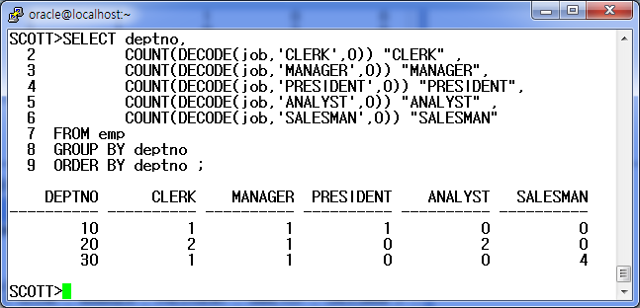
3. SQL 복수행 함수
③ EMP 테이블에서 부서별로 각 직급별 인원이 몇 명인 지 계산해서 출력하세요
- DECODE 함수를 이용하는 방법
31

Slide 33
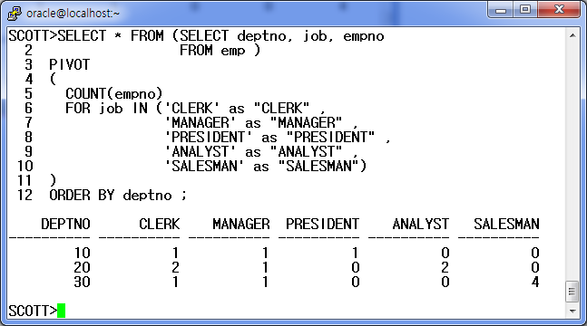
3. SQL 복수행 함수
③ EMP 테이블에서 부서별로 각 직급별 인원이 몇 명인 지 계산해서 출력하세요
- PIVOT 함수를 이용하는 방법
32

Slide 34
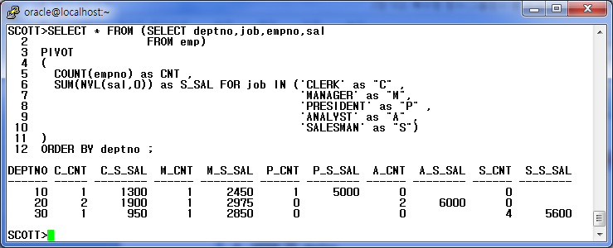
3. SQL 복수행 함수
- PIVOT 부분에 조건을 여러 개 사용하기
33

Slide 35
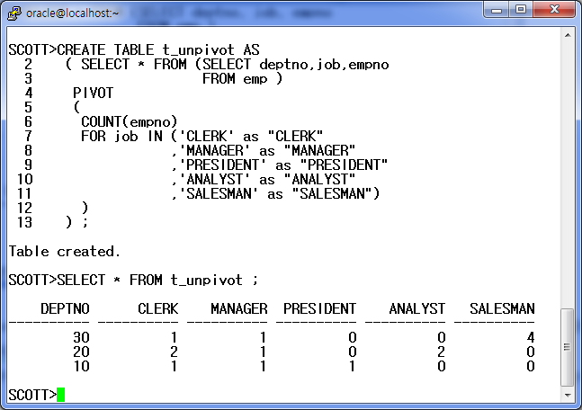
3. SQL 복수행 함수
6) UNPIVOT 함수
PIVOT 테이블 생성
34

Slide 36
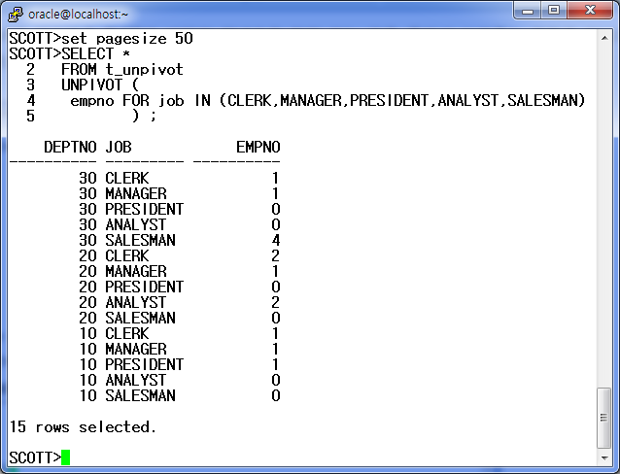
3. SQL 복수행 함수
35

Slide 37
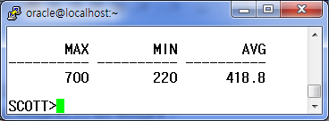
3. SQL 복수행 함수
6. 그룹 함수 연습 문제
1) Professor 테이블을 사용하여 교수 중에서 급여(Pay)와 보너스(bonus)를 합친 금액이 가장 많은 경우와 가장 적은 경우 , 평균 금액을 구하세요. 단 보너스가 없을 경우는 보너스를 0 으로 계산하고 출력 금액은 모두 소수점 첫째 자리까지만 나오게 하세요.
36

Slide 38
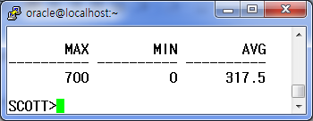
3. SQL 복수행 함수
2) Professor 테이블을 사용하여 교수 중에서 급여(Pay)와 보너스(bonus)를 합친 금액이 가장 많은 경우와 가장 적은 경우 , 평균 금액을 구하세요. 단 보너스가 없을 경우는 급여를 0 으로 계산하고 출력 금액은 모두 소수점 첫째 자리까지만 나오게 하세요.
37

Slide 39
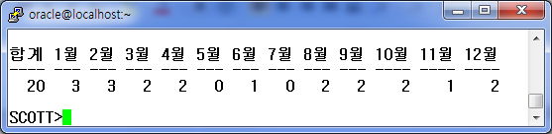
3. SQL 복수행 함수
3) Student 테이블의 birthday 칼럼을 사용하여 아래 화면처럼 월별로 태어난 인원수를 출력하세요.
38

Slide 40
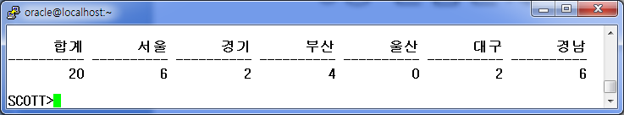
3. SQL 복수행 함수
4) Student 테이블의 tel 칼럼을 참고하여 아래와 같이 지역별 인원수를 출력하세요.
단 02 –서울 , 031 – 경기 , 051 – 부산 , 052 – 울산 , 053 – 대구 , 055 – 경남으로 출력하세요
39

Slide 41
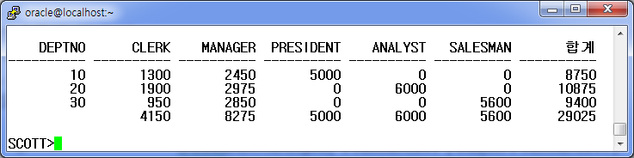
3. SQL 복수행 함수
5) Emp 테이블을 사용하여 아래의 화면과 같이 부서별로 직급별로 급여 합계 결과를 출력하세요. 먼저 아래의 두 건의 데이터를 입력 하신 후 작업하세요.
SQL>insert into emp (empno , deptno , ename , sal)
2 values (1000,10,'홍길동',3600) ;
SQL> insert into emp (empno , deptno , ename , sal)
2 values (2000,30,'일지매',3000);
SQL> commit;
40

Slide 42
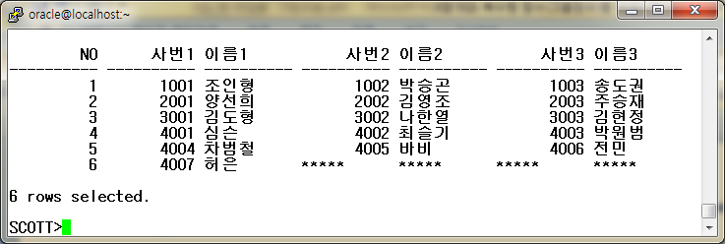
3. SQL 복수행 함수
6) Professor 테이블의 교수번호와 이름을 아래의 예시 화면 형태로 출력하세요.
41

Slide 43
3. SQL 복수행 함수
7. 그 외 주요 그룹 함수
42

Slide 44
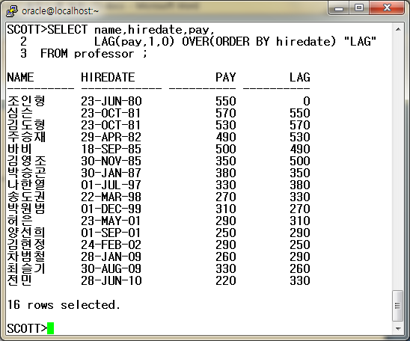
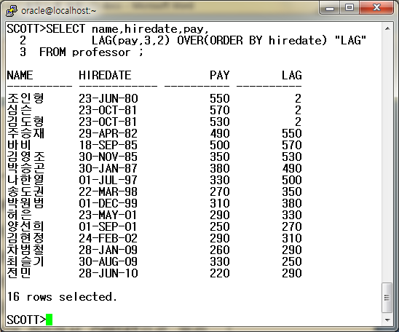
3. SQL 복수행 함수
1) LAG 함수 :이전 행 값을 가져 올 때 사용하는 함수입니다.
문 법 : LAG(출력할 컬럼명 , OFFSET , 기본 출력값)
OVER (Query_partition구문 , ORDER BY 정렬할 컬럼)
43

Slide 45
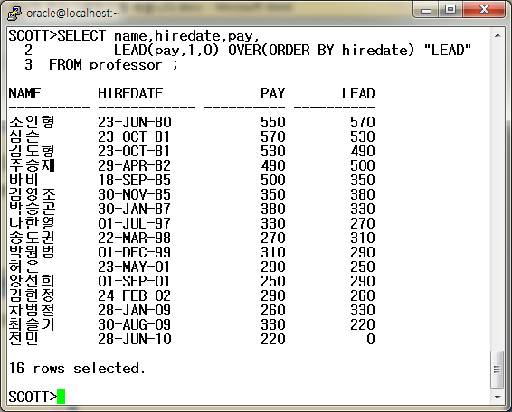

3. SQL 복수행 함수
2) LEAD 함수
LEAD 함수는 LAG 함수와 반대로 이후의 값을 가져오는 함수입니다.
44

Slide 46
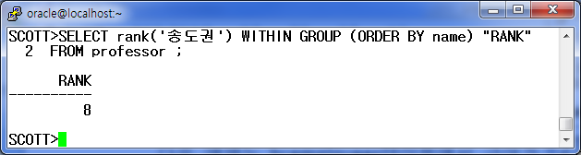
3. SQL 복수행 함수
3) RANK 함수 – 순위 출력 함수
RANK(조건값) WITHIN GROUP (ORDER BY 조건값 컬럼명 [ASC | DESC] )
- 사용 예 : 이름이 ‘송도권’ 인 교수의 순위를 조회하세요.
45

Slide 47
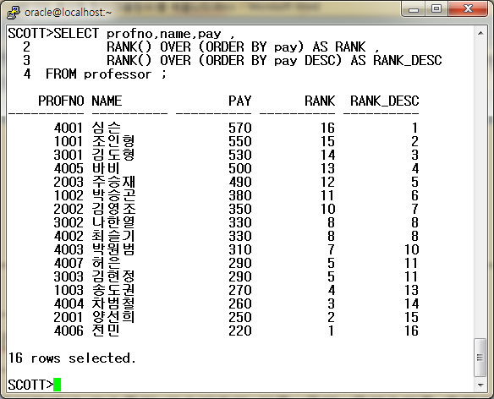
3. SQL 복수행 함수
3) RANK 함수 – 집계용
RANK ( ) (ORDER BY 조건컬럼명 [ASC | DESC] )
①교수 테이블( professor ) 테이블에서 교수들의 교수번호와
이름, 급여, 급여순위를 출력하세요.
46

Slide 48
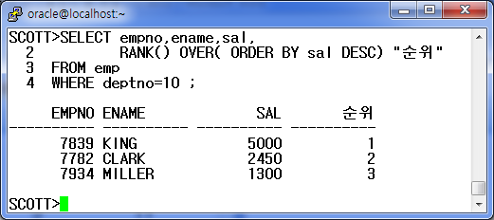
3. SQL 복수행 함수
② Emp 테이블에서 10번 부서에 속한 직원들의 사번과 이름, 급여, 해당 부서내의 급여순위를 출력하세요.
47

Slide 49
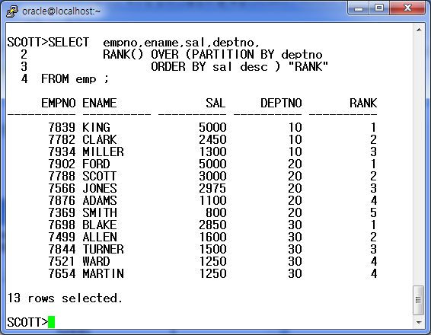
3. SQL 복수행 함수
③ emp 테이블을 사용하여 사번, 이름, 급여, 부서번호, 부서별 급여순위를 출력하세요.
48

Slide 50
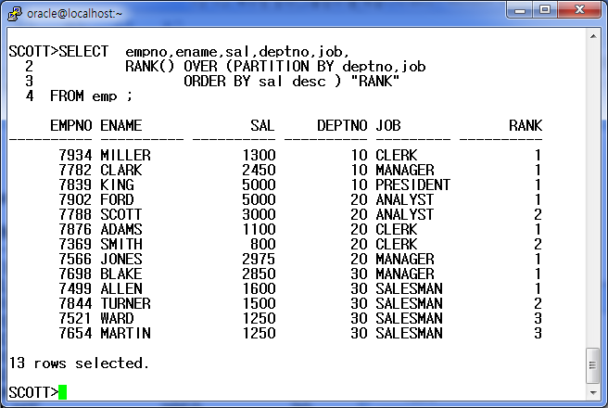
3. SQL 복수행 함수
④ emp 테이블을 사용하여 사번, 이름, 급여, 부서번호, 부서 내 job별로 급여순위를 출력하세요
49

Slide 51
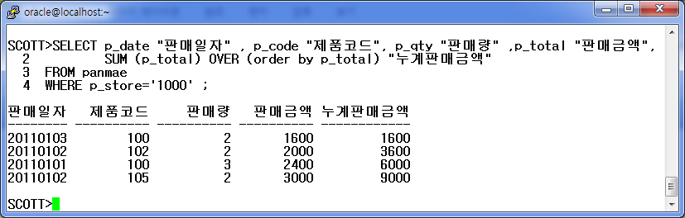
3. SQL 복수행 함수
4)누적 합계 구하기
① panmae 테이블을 사용하여 1000 번 대리점의 판매 내역을 출력하되 판매일자, 제품코드, 판매량, 누적 판매금액을 아래와 같이 출력하세요.
50

Slide 52
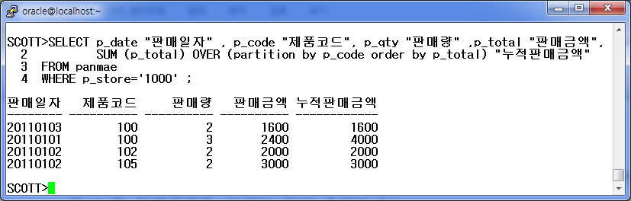
3. SQL 복수행 함수
② panmae 테이블을 사용하여 1000 번 대리점의 판매 내역을 판매일자별로 분류하고 같은 일자일 경우 제품 코드별로 한번 더 분류한 후 판매일자, 제품코드, 판매량, 판매금액, 누적판매금액을 아래와 같이 출력하세요.
51

